Slide 1
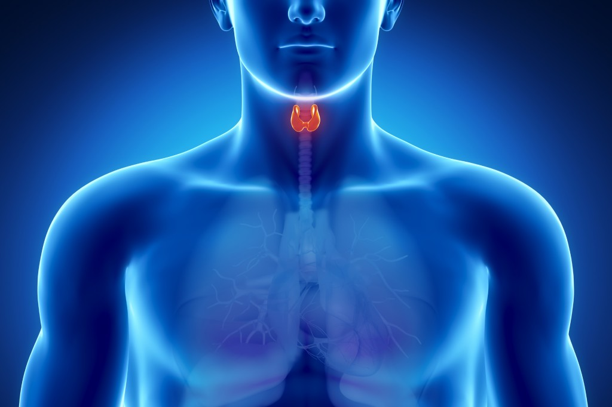
ШКОЛА ЙОДДЕФИЦИТНЫХ ЗАБОЛЕВАНИЙ

Slide 2
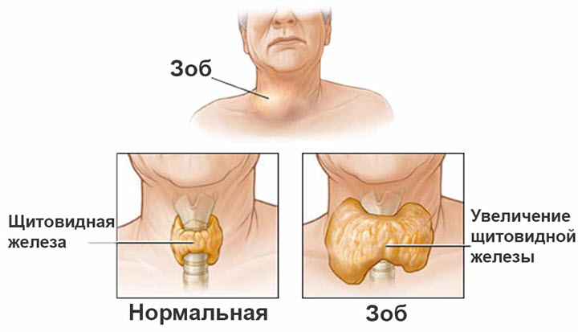
Введение
Общий регламент
Цикл образовательной подготовки состоит из четырех занятий, продолжительностью 1 час каждое. Работа школы строится на групповой и индивидуальной основе – в течение 4-х дней подряд или по 2 раза в неделю в течение 2-х недель или в течение одного семинарского дня.
Йоддефицитные заболевания
Йоддефицитные заболевания относятся к числу наиболее распространенных неинфекционных заболеваний человека. По данным ВОЗ около 2 миллиардов жителей Земли живут в условиях йодного дефицита, приводящего к развитию таких заболеваний, как эндемический зоб, гипотериоз, умственная и физическая отсталость.

Slide 3
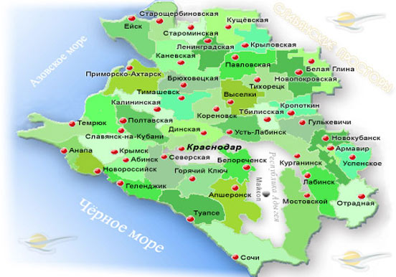
В России более или менее выраженный дефицит йода наблюдается практически на всей территории. Наиболее широко дефицит йода и эндемический зоб распространены в предгорных и горных местностях, в числе которых Северный Кавказ. В Краснодарском крае из 47 административных территорий 3 относятся к районам с тяжелой степенью дефицита йода, 18 – к средней и 26 – к легкой.
Степени дефицита йода в Краснодарском крае
18
26
3

Slide 4
№№ пп | Тема занятий | Ответственный за исполнение
1 | 2 | 3
1 | Проблема ЙДЗ. Распространение в мире, России, крае. Щитовидная железа и ее гормоны. Роль йода в организме. Нормы ежедневного потребления. Анкетирование с целью определения уровня знаний проблемы | Руководитель школы Врач ОМК
2 | Знакомство с йоддефицитными заболеваниями. Политические меры нормализации ситуации. Характеристика йодсодержащих продуктов, лекарственных и народных методов лечения ЙДЗ (синий йод, средства фитотерапии) | Руководитель школы Врач ОМК
3 | Профилактика ЙДЗ с помощью йодированной соли. Характеристика соли и ее качества. Заблуждения, касающиеся профилактики ЙДЗ йодированной солью. Показ видеофильма о ЙДЗ. | Руководитель школы Врач ОМК
4 | Обсуждение наиболее часто задаваемых вопросов по проблеме ЙДЗ. Заключительное анкетирование. Раздача буклетов по профилактике ЙДЗ. | Руководитель школы

Slide 5
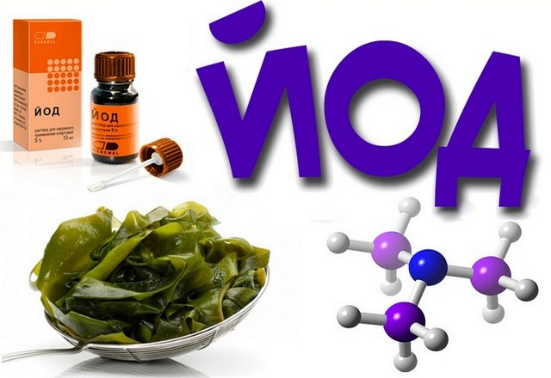
Занятие 1
Уровень жизни страны непосредственно зависит от уровня потребления йода. В странах, где проблема йодного дефицита решена путем эффективной йодной профилактики, не приходится тратить дополнительные средства на обследование и лечение больных ЙДЗ, на выплаты пособий по больничным листам и инвалидности, на покупку дорогостоящих лекарств и содержание домов инвалидности и интернатов для умственно отсталых.
Наиболее широко дефицит йода и связанный с ним эндемический зоб распространены в предгорных и горных местностях (Северный Кавказ, Урал, Алтай, Сибирское плато, Дальний Восток), а также в Верхнем и Среднем Поволжье, на Севере и в Центральных областях европейской части страны. Однако, это не означает, что потребление йода населением остальных регионов страны находится в пределах нормы.

Slide 6
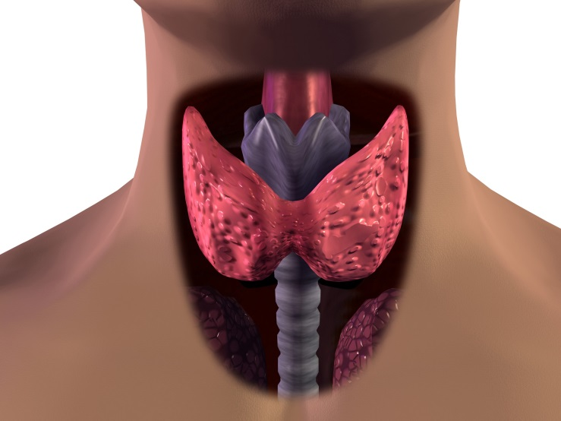
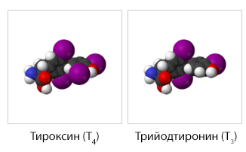
Щитовидная железа и ее гормоны.
Щитовидная железа расположена на передней поверхности шеи и по форме напоминает бабочку. Она охватывает спереди трахею и хрящи гортани, располагаясь чуть ниже щитовидного хряща, который как щит закрывает гортань. Из-за этого соседства железа и получила свое название – щитовидная. В норме щитовидная железа у женщин имеет объем до 18 мл, а у мужчин – до 25 мл. Объем органа можно довольно легко измерить при помощи ультразвукового исследования (УЗИ). Щитовидная железа состоит из двух долей, соединенных перешейком.
Щитовидная железа синтезирует гормон тироксин (Т4), который держит 4 атома йода. В других тканях и органах (печень, почки и т.д.) при помощи дейодиназ от Т4 отщепляется один атом йода и образуется более активный трийодтиронин (Т3). Небольшое количество Т3 синтезируется и в самой щитовидной железе.

Slide 7
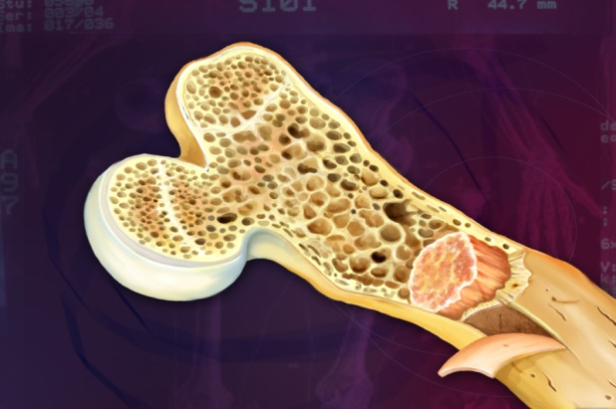
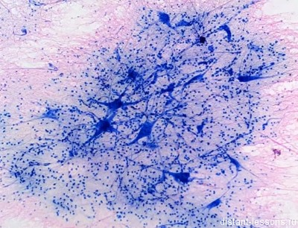
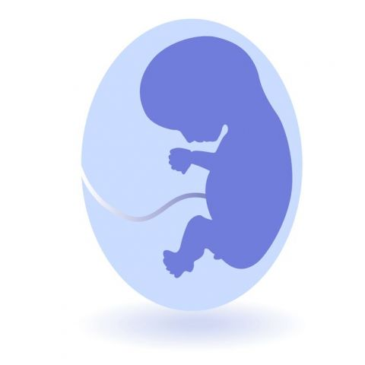
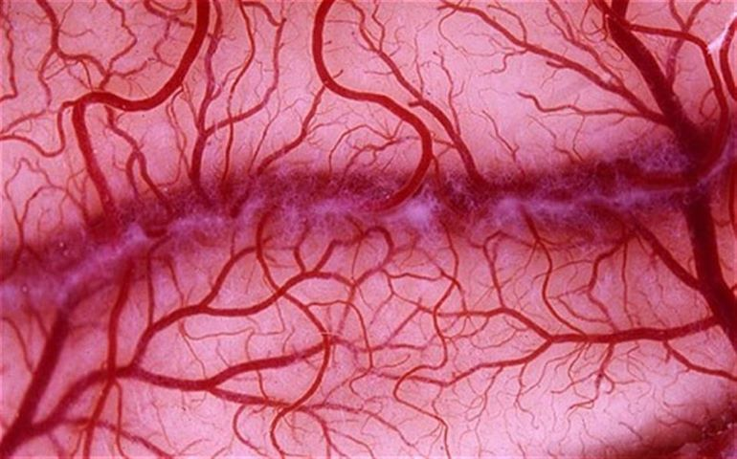
функция гормонов щитовидной железы
Основной функцией гормонов щитовидной железы на внутриутробном этапе развития является дифференцировка тканей, прежде всего нервной, сердечно-сосудистой и опорно-двигательной системы. Для развития головного мозга гормоны щитовидной железы имеют особо важное значение, прежде всего внутриутробно и в первые годы жизни. Под их воздействием происходит развитие мозговых структур, становление и поддержание в течение всей жизни интеллекта. При их недостатке замедляется развитие нервной системы и рост костей.
Ткани нервной системы
Ткани опорно-двигательной системы
Ткани сердечно-сосудистой системы
Развитие мозговых структур

Slide 8
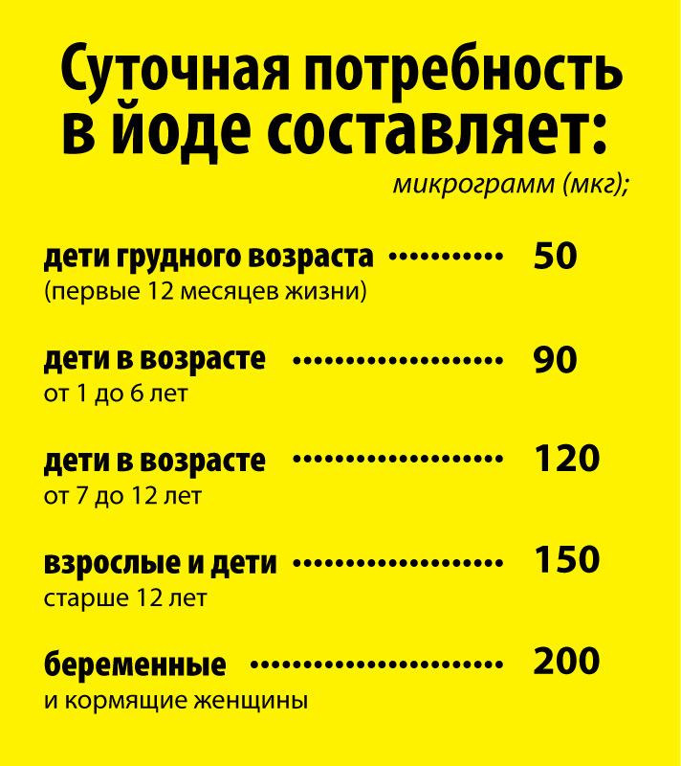
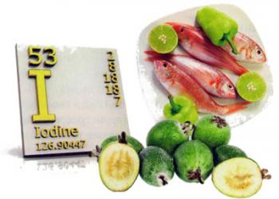
Роль йода в организме.
Йод относится к жизненно важным микроэлементам питания: суточная потребность в нем в зависимости от возраста составляет от 100 до 200 мкг (1 мкг – это 1 миллионная часть грамма), а за всю жизнь человек потребляет около 3-5 граммов йода, что эквивалентно содержимому примерно одной чайной ложки.
Нормы ежедневного потребления йода

Slide 9
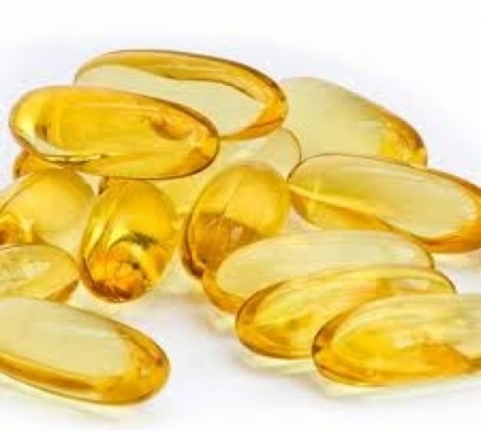
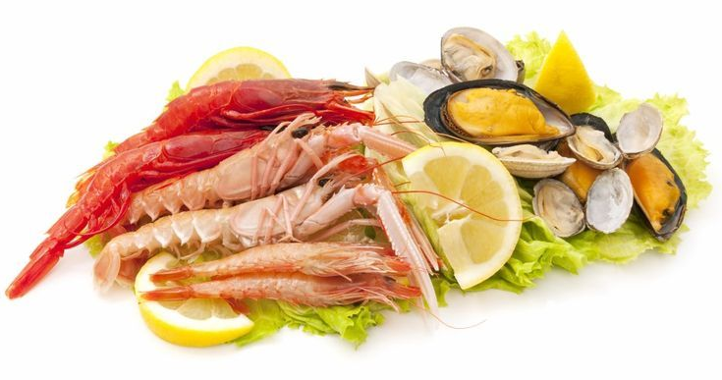
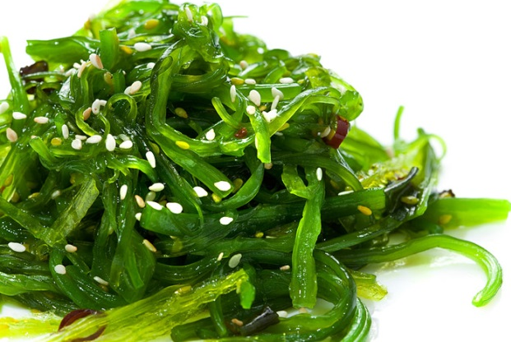
Занятие 2. Знакомство с йоддефицитными заболеваниями.
Йоддефицитными заболеваниями (ЙДЗ), по определению ВОЗ обозначаются все патологические состояния, развивающиеся в популяции в результате йодного дефицита, которые могут быть предотвращены при нормализации потребления йода.
Концентрация йода в местной питьевой воде отражает концентрацию йода в почве. Обычно в йоддефицитных регионах концентрация йода в воде составляет менее 2 мкг/л. Вода, как правило, не является серьезным источником поступления йода в организм человека. Так как в питьевой воде содержится мало йода, основное количество этого микроэлемента мы потребляем с пищей. Наиболее высокая концентрация йода присутствует в морепродуктах – приблизительно 800-1000 мкг, особенно богаты йодом морские водоросли; много йода в рыбьем жире.

Slide 10
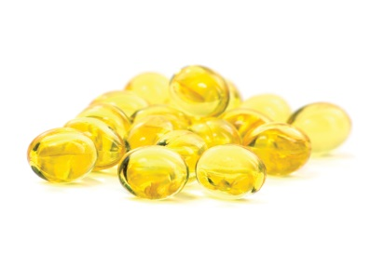
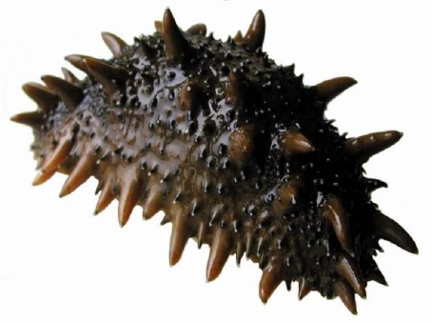
содержание йода в морепродуктах
Наименование | Мкг/г
Рыба | 0,8-1,0 мкг/г
Рыбий жир | 3,5-7,2мкг/г
Морские водоросли | от 5,0 до 9000,0 мкг/г сухого вещества
Трепанги | 900,0 мкг/г
Морские гребешки | 3800,0 мкг/г сухого вещества
Овощи, фрукты, злаковые растения не обладают способностью концентрировать йод, как это делают представители морской флоры, и, поэтому, содержание йода в них полностью зависит от микроэлементного состава почвы.

Slide 11
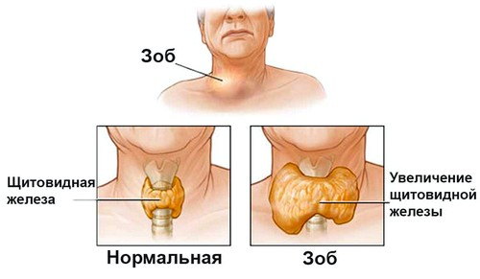
Зоб и кретинизм
Первые упоминания о зобе и кретинизме относятся к древним культурам Китая и Индии, Античной Греции и Рима. Древние китайцы даже использовали щитовидную железу животных для лечения зоба. Самое старое изображение зоба можно обнаружить на буддийских фресках 2-3 века до новой эры.
Кретинизм – это крайняя степень задержки умственного и физического развития, связанная с выраженным дефицитом гормонов щитовидной железы в перинатальном периоде. Основными причинами кретинизма являются тяжелый йодный дефицит (эндемический кретинизм) и врожденный гипетиреоз, обусловленный различными пороками развития щитовидной железы.
Краткая характеристика проблемы
Самым распространенным проявлением йодной недостаточности является зоб. Однако современные знания позволяют выделить целый ряд заболеваний, обусловленных влиянием йодной недостаточности на рост и развитие организма. В йоддефицитных регионах у женщин нарушается репродуктивная функция, увеличивается количество выкидышей и мертворождений, повышается перинатальная и детская смертность.

Slide 12
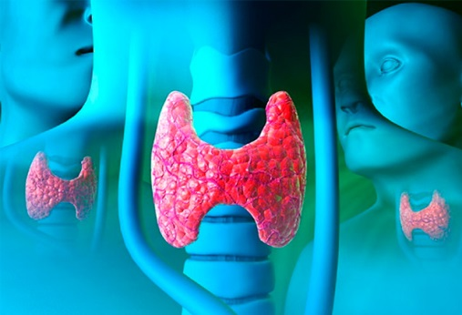
Дефицит тиреоидных гормонов у плода и в раннем детском возрасте может привести к необратимому снижению умственного развития, вплоть до кретинизма. От дефицита йода страдает не только мозг ребенка, но и согласно многочисленных исследований, его слух, зрительная память и речь. Недостаток йода может сказаться на работе жизненно важных органов и привести к задержке физического развития.
Последствия йодной недостаточности
Дородовый период: | аборты, мертворождения, врожденные аномалии, повышенная смертность в родах, эндемический кретинизм;
Послеродовой период, раннее детство: | неонатальный зоб, явный или субклинический гипотиреоз, нарушения умственного и физического развития;
Детский и подростковый период: | эндемический зоб (диффузный, узловой), явный или субклинический гипотиреоз, нарушения умственного и физического развития;
Взрослые: | зоб (диффузный, узловой) и его осложнения, гипотиреоз, умственные нарушения, нарушения репродуктивной системы: инфертильность и импотенция, опухоли гипофиза, синдром пустого турецкого седла, ранний климакс;
Все возрасты: | повышение поглощения радиоактивного йода при ядерных катастрофах

Slide 13
Стратегические направления профилактики ЙДЗ в нашей стране определяют:
- Постановление Главы администрации Краснодарского края от 24.09.97 N°400 "О профилактике йоддефицитных состояний";
- Постановление Правительства РФ от 05.10.99 N°1119 "О мерах по профилактике заболеваний, связанных с дефицитом йода";
- Приказ МЗ РФ от 14.12.99 N°444 "О мерах по профилактике заболеваний, связанных с дефицитом йода и других микронуклиентов";
- Постановление Главного государственного санитарного врача РФ от 28.12.99 N°17 "О преодолении дефицита микронуклиентов".

Slide 14
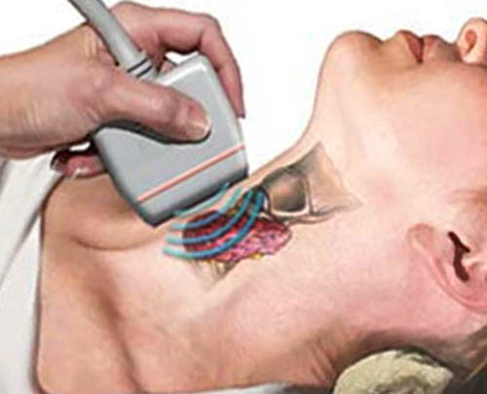
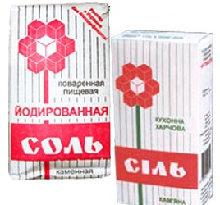
Занятие 3. Профилактика ЙДЗ с помощью йодированной соли.
Значение йодированной соли в профилактике зоба было ярко продемонстрировано в Швейцарии. Зоб и кретинизм были широко распространены на территории всей страны, что связано с ее положением в высокогорных районах Европейских Альп. Бремя расходов на больных кретинизмом было крайне тяжелым для общества. В 1923 году только в кантоне Берна с населением чуть более 700 тысяч человек было госпитализировано 700 больных кретинизмом, неспособных к самообслуживанию. Однако в результате использования йодированной соли распространенность зоба резко снизилась. Вскоре были закрыты или перепрофилированы учреждения для глухих и слабоумных. Наблюдение за призывниками также подтвердило эту тенденцию. С 1925 по 1947 годы количество непригодных к воинской службе в Швейцарии снизилось с 31 до 1 на тысячу рекрутов.

Slide 15
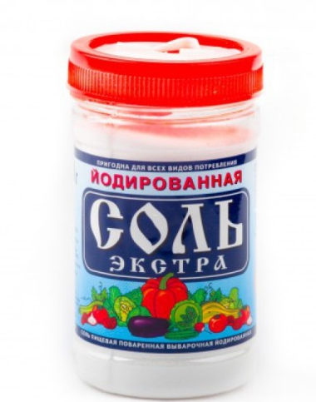
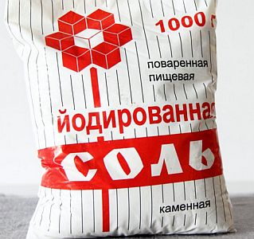
В настоящее время 90% поваренной соли производят 6 крупных предприятий в России, Украине и Беларуси (остальными для простоты можно пренебречь). Если эти предприятия будут производить и поставлять на рынок (для начала – только в розничную торговлю) только йодированную соль, проблема будет решена. Технически для этого не существует проблем. Используемые и обновленные за последние годы технологий йодирования соли позволяют выпускать качественный продукт.
Почему для обогащения йодом избрана именно соль?
· Соль используется ежедневно, значит йод будет поступать в организм постоянно;
· Соль использует все, независимо от материального достатка, пола, возраста и образования;
· Соль употребляют в малых количествах, так что невозможно передозировать содержание йода в организме;
· Стоимость йодированной соли практически не отличается от обычной соли. Йодированную соль могут купить все: от пенсионеров до молодых людей.

Slide 16
Ошибки и заблуждения йодной профилактики
ЗАБЛУЖДЕНИЯ | ФАКТЫ
Потребление йодированной соли может вызвать аллергическую реакцию | В медицинской практике случаев аллергических реакций на йодированную соль не наблюдалось
Потребление йодированной соли способно индуцировать аутоиммунный тиреоидит | При потреблении физиологических количеств йода риск развития аутоиммунных заболеваний щитовидной железы не увеличивается
Йодированная соль не пригодна для засолки овощей и других продуктов | Специальные исследования во многих странах показали, что йодированная соль не влияет на качество консервирования
Регулярное потребление морской рыбы достаточно для профилактики йоддефицита | Регулярные потребления морской рыбы и морепродуктов весьма полезно, но недостаточно для полного обеспечения организма йодом. Используйте для приготовления йодированную соль
Для профилактики ЙДЗ можно использовать спиртовой раствор йода и раствор Люголя | Это делать не нужно. Капля раствора Люголя содержит почти полугодовую дозу йода, лучше купить йодированную соль
Перепонки грецкого ореха, хурма, фейхоа и некоторые другие фрукты содержат много йода | За редким исключением почвы резко обеднены йодом. Растения не способны концентрировать его, и их плоды, листья, корни не содержат повышенного количества йода

Slide 17
Занятие 4. Обсуждение наиболее часто задаваемых вопросов по проблеме ЙДЗ.
Вопрос | Обсуждение
1. Кому показана йодированная соль? | Йодированная соль показана всем без исключения жителям нашей страны, где существует природный дефицит йода и поступление его с пищей и водой снижено. Йодированная соль – это не лекарство, а продукт питания. Для ее покупки в магазине не нужно рецептов. Надо просто приобретать йодированную соль вместо обычной и использовать ее и для приготовления блюд, и для присаливания пищи.
2. Почему ЮНИСЕФ разрешает специальные надписи о поддержке данного продукта только на упаковках йодированной соли. | Позиция ЮНИСЕФ и ВОЗ заключается в стремлении продвигать наиболее эффективные технологии ликвидации йодного дефицита, и единственной такой технологией на сегодняшний момент является всеобщее йодирование соли.
3. Можно ли ликвидировать дефицит йода без всеобщего йодирования соли? | С точки зрения эффективности инвестиций, управления программой и контроля качества, ожидаемых результатов в плане ликвидации дефицита йода у всеобщего йодирования соли нет разумной альтернативы. Об этом говорит огромный опыт внедрения йодированной соли во всем мире.

Slide 18
Вопрос | Обсуждение
4. Усваивается ли йод организмом из йодированной соли после ее термической обработки? | Да. Но досаливать лучше после термической обработки.
5. Не вредна ли йодированная соль? | Она полезна. Используйте только ее.
6. Надо ли выпекать хлеб с БАД? | В свое время, в 1992-93 годах, когда не было йодированной соли и было мало надежд на ее скорое появление из-за полного развала промышленности, была отработана методика добавление йодида калия в хлеб, по сути дела йодирование раствора соли непосредственно на хлебокомбинатах. Теперь нет недостатка в йодированной соли.
7. Почему используется йодат калия, а не йодид калия? | Учитывая значительно более высокую стабильность йодата калия в соли, это соединение предпочтительнее йодида калия. Кроме того, при йодировании соли йодидом калия, отечественный ГОСТ требует добавки стабилизатора – тиосульфата натрия, который тоже что-то стоит. При использовании йодата добавлять стабилизатор не нужно.

Slide 19
Вопрос | Обсуждение
8. Первым аргументом населения против всеобщего йодирования является именно возможное неблагоприятное влияние йодированной соли на консервированный овощи (а также сало). | Существуют данные, опубликованные в печати, что использование ЙОДАТА калия (а именно эта субстанция используется сейчас в качестве добавки к соли) не влияет на органолептические свойства консервированных продуктов. Являясь весьма стабильным продуктом ЙОДАТ практически не подвержен дальнейшему окислению.
9. К каким заболеваниям может привести чрезмерное потребление йода? При каких уже выявленные заболеваниях ЩЗ нельзя употреблять йод? | В щитовидной железе существует специальный механизм, предотвращающий чрезмерную выработку гормона из-за чрезмерного поступления йода. При предшествовавших нарушениях в железе и длительном избытке йода эта блокада может привести к стойкому недостатку тиреоидных гормонов.
10. А водопроводную воду йодировать нельзя? | Потребление водопроводной воды, в отличие от потребления соли, чрезвычайно вариабельно и этот путь решения проблемы признан нерациональным.

Slide 20
Вопрос | Обсуждение
11.Перечислите, пожалуйста, вещества и пищевые продукты, относящиеся к зобогенным? | Зобогенные вещества чаще всего относятся к группе тиоцинатов и содержатся как в достаточно экзотических для нас продуктах (тапиока, маниока), так и в более привычных – турнепс, репа, капуста. Зобогенные свойства они проявляют, как правило, на фоне йодного дефицита. К зобогенным факторам относят и курение.
12. Может ли частое использование йодосодержащих антисептиков для местной обработки полости рта (йодинол, повидон-йод) привести к нарушению фнкции щитовидной железы? | Может, но только при наличии у Вас предрасположенности к определенным заболеваниям щитовидной железы, либо этих заболеваний в "скрытой" форме. Этот риск сравнительно невелик, иначе указанные Вами вещества не были бы широко доступны в продаже.
13. Когда чаще встречается тиреотоксикоз – при недостаточном или при достаточном йодном обеспечении? | Как ни парадоксально, основной проблемой регионов со слабым йодным дефицитом является не гипотиреоз, а многоузловой токсический зоб (конкурирующая с болезнью Грейвса, за первое место по распространенности причина стойкого териотоксикоза в регионах йодного дефицита).

Slide 21
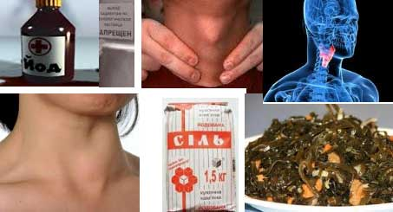
Вопрос | Обсуждение
14. Как же может развиться тиреотоксикоз при дефиците йода? | На фоне гиперстимуляции щитовидной железы в условиях йодного дефицита в тироцитах развивается ряд соматических активирующих мутаций, которые приводят к тому, что эти клетки начинают функционировать автономных тироцитов начинает превышать некий пороговый показатель (который определяется уровнем потребления йода) – развивается тиреотоксикоз.

